Slide 1
Uso Básico del Scroll View y Manejo de SubViews
Lic. Santiago Rodríguez Paniagua. (2016)

Slide 2
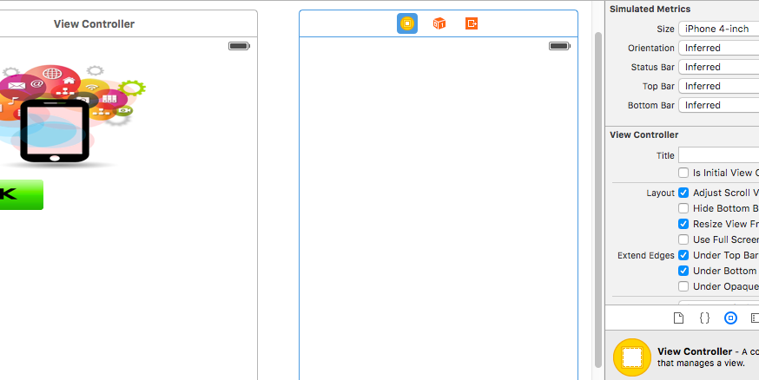
Arrastramos un View Controller al lado de nuestro Scene actual

Slide 3
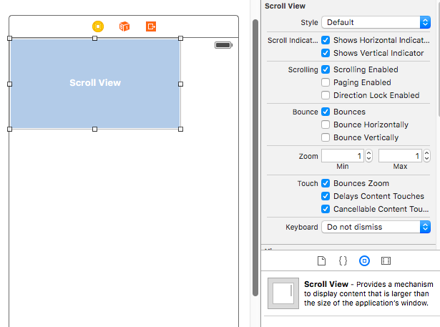
Le Agregamos un Scroll View

Slide 4
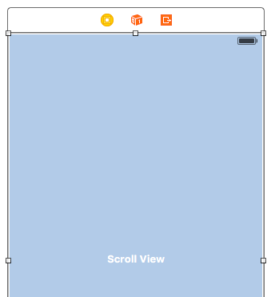
Ajustamos el Scroll View al tamaño del Scene

Slide 5
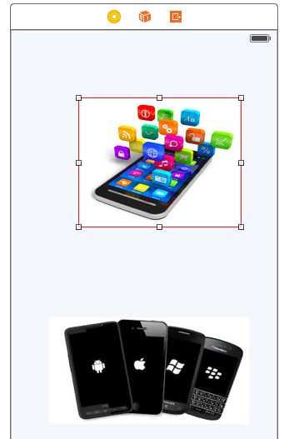
Le agregamos algún contenido

Slide 6
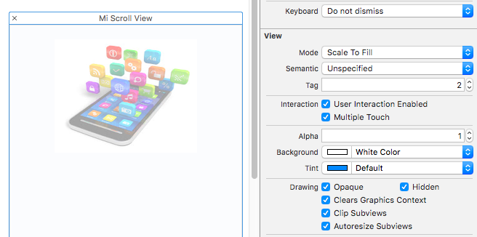
Seleccionamos el Scroll View, le fijamos un color de Backgroud, le ponemos un Tag y lo ocultamos

Slide 7
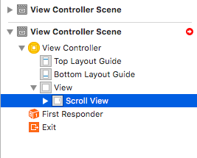
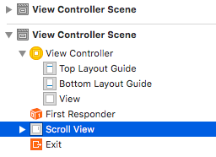
Sacamos el Scroll View de la jerarquía del View Controller (Arrastrándolo)

Slide 8
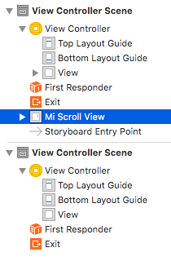
Sacamos el Scroll View de la jerarquía del View Controller (Arrastrándolo) #2

Slide 9
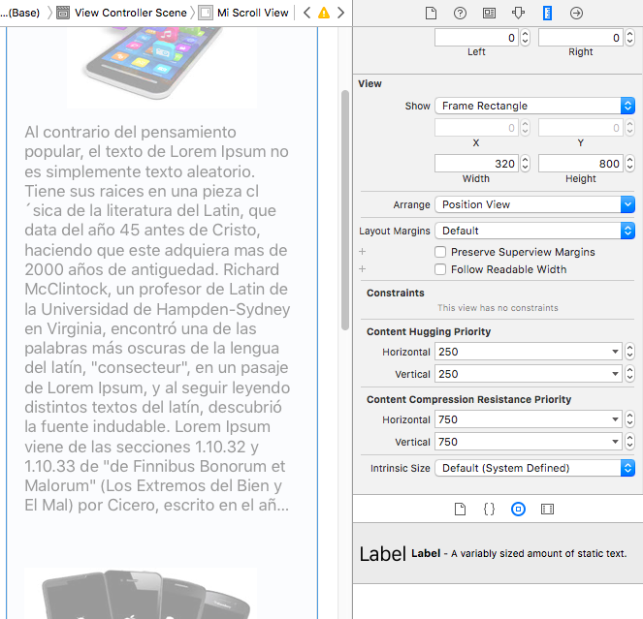
Alteramos temporalmente el Alto del Scroll View para acomodar todo el contenido

Slide 10
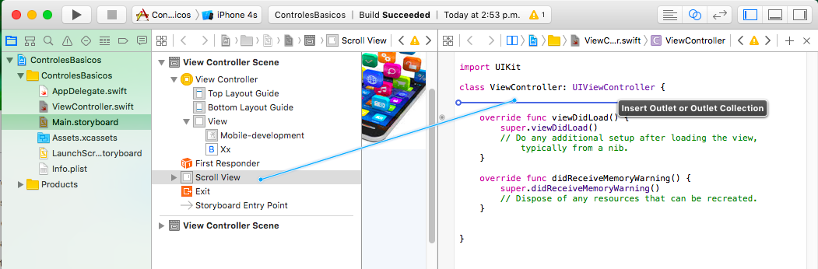
Agregamos un Outlet del Scroll View en el View Controller
Ver código en: \Mobile\iOS\ControlesInterfaz\ControlesBasicos

Slide 11
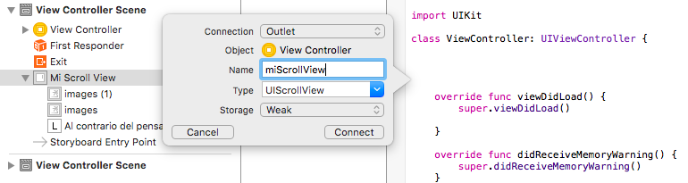
Agregamos un Outlet del Scroll View en el View Controller #2

Slide 12
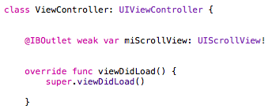
Agregamos un Outlet del Scroll View en el View Controller #3

Slide 13
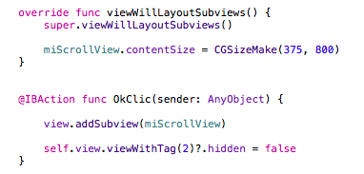
Mostramos el Sub View agregando el siguiente código en el Action del Botón

